Slide 1
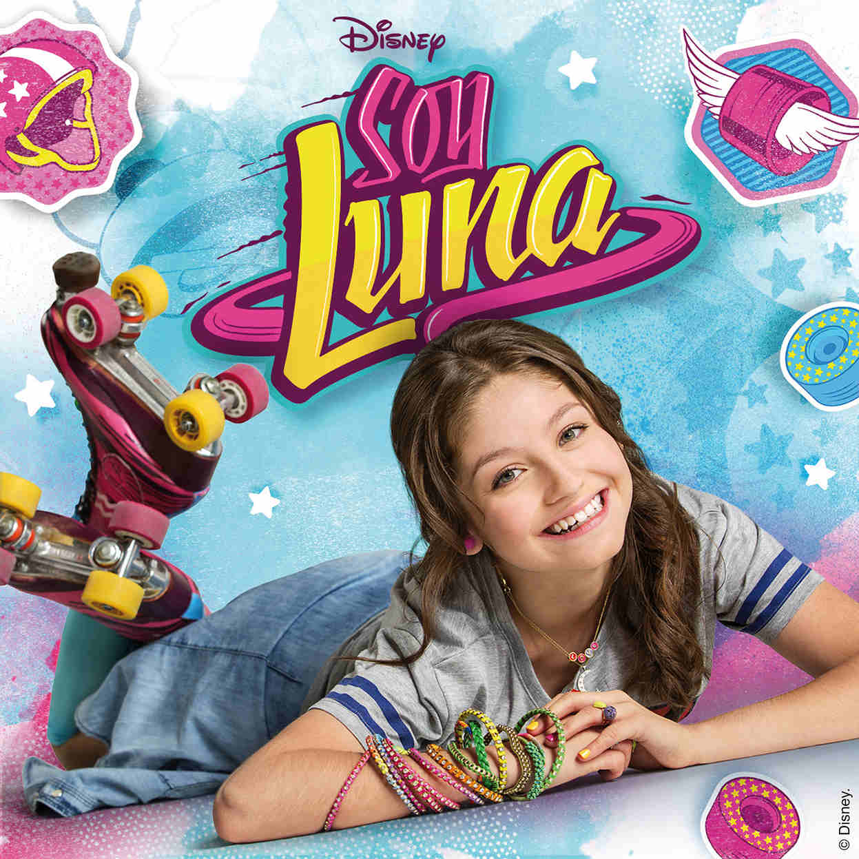
SOY LUNA

Slide 2
Soy Luna es una telenovela argentina producida por Pol-ka Producciones en colaboración con Disney Channel Latin America. La serie es protagonizada por Karol Sevilla, Ruggero Pasquarelli y Michael Ronda, y antagonizada por Valentina Zenere.

Slide 3

LA PRODUCCIÓN COMENZÓ EN EL INVIERNO DE 2015, CON LA AUTORÍA DE JORGE EDELSTEIN, MARINA EFRON Y LAURA FARHI, LA DIRECCIÓN DE JORGE NISCO Y MARTÍN SABAN, CON LA PREVISIÓN DE ESTRENAR UNA PRIMERA TEMPORADA DE 80 EPISODIOS CON UNA DURACIÓN DE 45 MINUTOS.¹ ² ³ EL PRIMER VISTAZO PROMOCIONAL DE LA SERIE SALIÓ AL AIRE EL 16 DE AGOSTO DE 2015 Y EL COMERCIAL PROMOCIONAL FUE LANZADO EL 5 DE DICIEMBRE DE 2015.

Slide 4
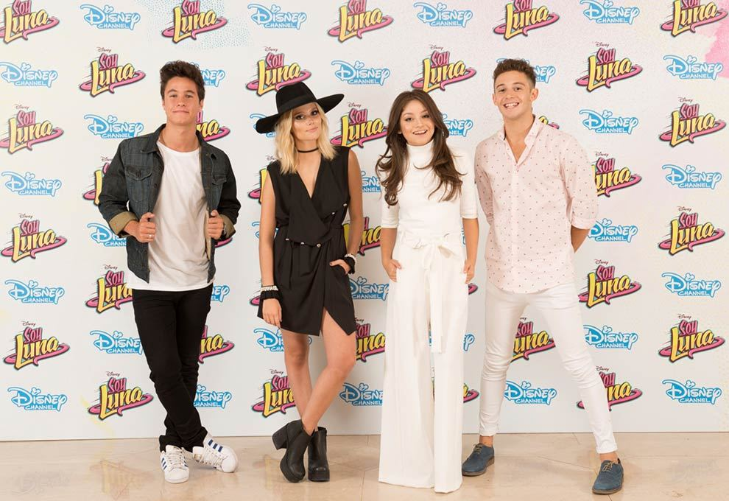
Personajes soy luna

